Slide 1

模块1
FSC产销监管链中核心劳工要求基础简介
© FSC / Julián Manrique
© FSC / Iván Castro

Slide 2
本模块范围和目标
范围
  产销监管链认证与评估标准
目标
在FSC产销监管链体系内建立对核心劳工要求基础的共识。
Notes:
范围
本模块的学习范围是FSC产销监管链认证和评估标准（STD-40-004和STD-20-011）
目标
目的是让审核员对FSC核心劳工要求（CLR）的背景和基础知识达成共识。

Slide 3
议程
背景介绍
核心劳工要求
提出不符合项
与其他认证体系的等效性认定
外包管理
Notes:
本模块议程包括：阐释核心劳工要求（CLR）背景、明确证书持有者与认证机构的具体要求（即在座审核员需核查的重点）、提出违规事项的基本规范，以及其他认证体系及外包情形的说明。
下一模块（模块2）将详细阐述相关定义及第7章的具体要求，因此本部分幻灯片仅作概要说明。

Slide 4







FSC价值链中的产销监管链
森林经营（FM）
认证
宣传许可认证
森林
锯木厂
工厂
加工厂
零售商
产销监管链（CoC）认证
劳工权益保护
Notes:
FM – 保障林业工人的权益
CoC – 确保价值链上所有工人的权益（适用于来自FSC认证森林、再生材料或其他受控来源的林产品），为产销监管链的可靠性提供保障。
产销监管链在FSC价值链中的定位：产销监管链（CoC）指产品从森林（再生材料或从回收环节）到最终作为FSC认证产品销售/贴标的完整路径。
劳工权益保护范围：FSC不仅保障林业工人权益，同时确保供应链全环节的劳工保护。

Slide 5

FSC 2021-2026年全球战略
三大战略：
共同制定并实施森林解决方案
推动市场转型*
促进变革
*2.4 扩大原住民、相关社区、小林农及劳工享有的权益。
产销监管链标准是否与时俱进？
核心劳工要求及对秉承FSC价值观的承诺
  维护FSC供应链中的劳工权益
来源：FSC 2021 - 2026年全球战略
Notes:
FSC战略（每五年修订一次）包含三大支柱，其中“维护劳工权益”归属于“变革市场”战略下的2.4条款——该条款旨在扩大对原住民、社区、小林农及工人的权益保障。
在产销监管链体系中，企业必须承诺恪守FSC核心价值观并符合核心劳工要求。

Slide 6

多元化与性别平等战略框架（供参考）
2021–2026年：三大高层级目标
共同制定并实施森林解决方案*
推动市场转型
促进变革
*将性别问题纳入规范框架内，例如原则与标准修订版。
产销监管链标准是否与时俱进？
请参见第7.4条，附录D
未来呢？
可能对产销监管链标准的现行版本进行修订。
来源：
FSC多元化与性别平等战略框架
第111号公约 – 《消除就业和职业歧视公约》，1958年
Notes:
2026年前需实现的三大高层级目标：
FSC已通过《战略框架》制定促进多样性与性别平等的路线图。为落实《2021-2026年多样性与性别平等战略框架》，FSC于2023年启动了组织内性别与多样性主流化工作。
2026年底前的工作重点包括：强化标准体系（含原则与标准）中的性别要素、提升性别能力建设、完善相关指标。
该框架与FSC战略相衔接，秉持相同高层级目标，但侧重于多样性与性别平等视角。
需特别注意：当前产销监管链（CoC）在第7.4条（FSC-STD-40-004）歧视项下的相关规定，并关注标准体系未来可能纳入性别主流化目标的修订。

Slide 7
FSC体系内的劳工权益
森林管理标准的原则与标准
（FSC-STD-01-001）
FSC认证和国际劳工组织公约政策
（FSC-POL-30-401）
关联政策
（FSC-POL-01-004）
基于国际劳工组织核心公约原则的
通用准则和指标标准制定指导原则
（FSC-GUI-60-008）
产销监管链标准
（FSC-STD-40-004）
FSC核心劳工要求认证体系等效性
评估程序
（PSU-PRO-10-003）
产销监管链认证操作规程
（FSC-DIR-40-004）
FSC产销监管链评估操作规程
（FSC-DIR-20-011）
文件链接
核心劳工要求等效性评估程序
2022年12月
全体系变革
2014年
2023年
将国际劳工组织公约纳入到FSC政策中
承包商评估说明
FSC
核准的认证体系
2002年
2021年
FSC产销监管链核心劳工要求
1994年
2009年
FSC原则与标准
国际劳工组织与关联政策
Notes:
•那么，劳工权益在FSC中的作用是什么？
FSC始终恪守国际劳工组织（ILO）公约要求。
•这一承诺最早可追溯至1994年版《原则与标准》，并已通过FSC政策落实逾20年。
•FSC的一个重要里程碑是2014年（幻灯片 - “全体系变革”），FSC理事会要求秘书处制定系统性解决方案，确保证书持有者遵守国际劳工组织基本公约。此举为2021年实施的《产销监管链标准（第3-1版）》修订奠定基础。
•此后，出现了与核心劳工要求相关的后续更新，例如等效性评估和两份重要的《技术指南》（后续将详细说明），相关参考链接已附于本幻灯片。
•本幻灯片已提供相关链接，以供后续参考。

Slide 8

关联政策 (PfA)
六类不可接受的活动包括：
  在林业或林产品领域内，侵犯《国际劳工组织关于工作中基本原则和权利宣言》中所定义的劳工权益及违反相关原则的行为。
适用于所有“关联的”：
个人
组织
企业集团
若发现违反《关联政策》，潜在后果包括：
- 解除关联；或
- 不予批准关联
若未满足FSC核心劳工要求，则基于产销监管链标准要求提出所有不符合项。
Notes:
如前一幻灯片所述，劳工权益要求已纳入《FSC关联政策》（Policy for Association，简称PfA）。
关于FSC核心劳工要求（CLR）与PfA的关系：该政策是体现组织共同价值观的协议，要求组织及相关方或个人不得在FSC认证的运营场所内外从事6类不可接受活动。
其中第1类不可接受活动即为“侵犯劳工权益”。
需要强调的是，尽管产销监管链要求和 PfA 均涵盖劳工权益，但二者是范围不同的独立文件：
产销监管链（CoC）认证：适用于组织及其承包商在认证范围内的活动。PfA：进一步约束非持证但存在关联的实体。
有关详细信息，请参见关联政策：https://connect.fsc.org/document-centre/documents/resource/368。

Slide 9

“劳工”的定义
所有受雇人员（含公职人员及自雇者）。
涵盖各职级和各类兼职/季节性雇员（含工人、管理人员、主管、高管、承包商雇员、自雇承包商及分包商）
  来源：
  C155 - 《职业健康与安全公约》，1981年（请参见第3b条）
  FSC-STD-40-004 V3-1 附录E
Notes:
关于“劳工”定义的特别说明。在FSC产销监管链（CoC）体系中，
“劳工”特指：
所有受雇人员（含公职人员及自雇者）。
涵盖各职级和各类兼职/季节性雇员（含工人、管理人员、主管、高管、承包商雇员、自雇承包商及分包商）
注：该定义保护范围远超证书持有方的直接雇员！
定义见产销监管链标准附录E。

Slide 10

核心劳工要求（CLR）
© FSC / Jjumba Martin

Slide 11

核心劳工要求（CLR）的定义
FSC报告中强调的国际劳工组织（ILO）通用标准与指标，涵盖工作中基本原则与权利：
  尊重结社自由和集体谈判的有效权利；
  消除一切形式的强迫或强制劳动；
  有效废除童工制度；以及
  消除就业和职业方面的歧视。
来源：
FSC-40-004 V3-1 附录E（定义）
（FSC-GUI-60-008）（报告）
Notes:
具体要求是什么？
相信大家已熟稔于心，但不妨回顾一下，这些要求以国际劳工组织的“工作中基本原则和权利”（截至2021年发布时版本）为基础，目前涵盖下列4个主题：
尊重结社自由和集体谈判的有效权利；
消除一切形式的强迫或强制劳动；
有效废除童工制度；以及
消除就业和职业方面的歧视。
相关国际劳工组织公约链接将在模块2中详述。总体而言，每项核心劳工要求均以两项基本公约为依据（构成各条款制定基础）。
需注意：现行国际劳工组织宣言已纳入“职业健康与安全”要求，该修订内容将体现在FSC标准更新版中，具体实施细则待标准修订程序确定。

Slide 12
核心劳工要求的相关标准
FSC-STD-40-004
产销监管链认证
FSC-STD-20-011
  产销监管链认证和产销监管链评估
认证要求
核心劳工要求评估
第1.3条、第1.5条、第1.6条、第1.11条
产销监管链管理体系
第7章：FSC核心劳工要求
附录D：自我评估表
第11章：
FSC核心劳工要求评估
Notes:
FSC核心劳工要求详见标准40-004 V3-1，相关条款见第1章、第7章及附录D。
另有相关标准20-011（V4-2版），其中亦规定了审核员应如何评估核心劳工要求的履行情况，两项标准需综合详阅。
接下来的幻灯片将详细说明相关要求，并阐释这些标准之间的关联性。
用两种颜色突出显示2个核心要素，其中绿色代表证书持有者，黄色代表认证机构。

Slide 13
第7章条款
第7.1条
充分考量国家法律规定的权利与义务
第7.2条
组织不得使用童工
第7.3条
组织应消除一切形式的强迫或强制劳动
第7.4条
组织应确保在雇佣和从业方面不存在歧视
第7.5条
组织应尊重结社自由和集体谈判的有效权利
Notes:
提醒：当我们提及“核心劳工要求（CLR）”时，主要涉及以下条款：
每个条款下还包含更详细要求的子条款，但本幻灯片仅展示主要条款内容：
条款7.1：这是一个总括性条款，重申必须遵守国家法律，同时在任何情况下和所有国家都必须符合核心劳工要求。需注意的是，并非所有国家都批准了国际劳工组织公约，因此为符合核心劳工要求，某些地区可能需要通过替代机制来满足这些要求。
演讲者背景
示例 - 结社自由
某些国家对工会选择设有限制，这意味着工人无法自由行使结社自由权。
因此，组织仍可通过提供替代方案来履行核心劳工要求。在这种情况下，组织为员工提供机会，在组织层面建立他们自己的组织/委员会。这使得员工能够利用这一替代机制来行使并维护他们在工作条件和雇佣条款方面的权利。

Slide 14
核心劳工要求的实施
制定包含
核心劳工要求的
政策声明
实施核心劳工
要求政策
填写自我
评估表，并提交
至认证机构
审核员核实政策声明已通过并执行
审核员核实是否将
政策声明传达至
利益相关方
审核员对自我
评估表进行评估，
然后据此指导现场
审核及证据核查
证书持有者
认证机构
Notes:
本流程图展示了核心劳工要求的实施过程，其中绿色方框表示证书持有者（CH）需采取的行动，黄色方框表示认证机构对证书持有者的评估内容。
主要注意事项包括：
政策声明
将核心劳工要求纳入相关政策（以及相关程序，参见条款1.1b）
填写并提交自我评估表
*所有要素都应随标准更新或组织变更而保持及时更新。

Slide 15
政策声明 – 要求
第1.5条
组织应采纳 并实施一项或多项政策声明，其中包含FSC核心劳工要求。政策声明应向利益相关方（即受影响和感兴趣的利益相关方）和组织的认证机构提供。
FSC-STD-40-004
采纳并实施
传达
受影响及感兴趣的
利益相关方
认证机构
例如：
我们支持结社自由与集体谈判权，此承诺是我们保障工人获得公平和平等对待不可分割的一部分。
传达对核心劳工要求的承诺
Notes:
这是组织对核心劳工要求的承诺，以政策声明或其他声明的形式体现，并需向受影响和感兴趣的利益相关方（包括认证机构）有效传达。通过发布这些声明，表明了组织对履行核心劳工要求的承诺。
谁是受影响及感兴趣的利益相关方？
定义见40-004 附录E。
受影响的利益相关方：任何受到或可能受到经营单位的活动影响的个人、团体或实体。包括但不仅限于位于或在组织的运营和现场工作的工人、个人、个人团体或实体。
感兴趣的利益相关方：任何对组织的活动表现出兴趣或已知有兴趣的任何个人、个人团体或实体。

Slide 16
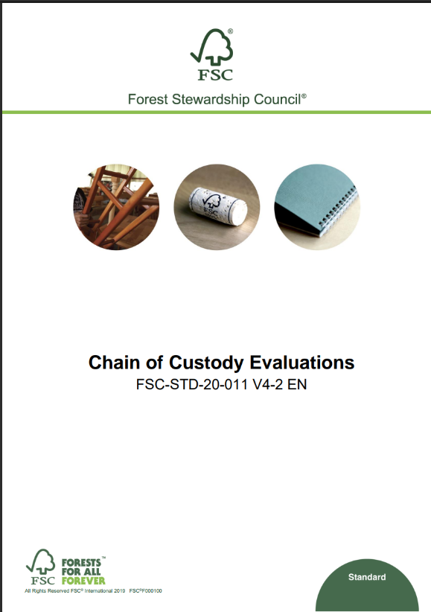
政策声明 – 评估
FSC-STD-20-011
第11.1条
认证机构应核实组织是否采纳并实施了包含FSC核心劳工要求的一份或多份政策声明。
第11.2条
认证机构应核实此类政策声明是否已传达至利益相关方。
已采纳并实施
已传达
核实是否已传达关于核心劳工要求的承诺
Notes:
证书持有者完成要求的相关活动后，认证机构须核验政策声明/其他声明文件，确认是否包含核心劳工要求条款及是否已向利益相关方公开。这并不一定意味着要在其公共网站上公布，但必须确保认证机构能够查阅到这些声明。
FSC收到过关于“被动传达”是否满足要求的询问。这个问题将在认可服务中心（ASI）的演示中进一步讨论，但理想情况下，如果受影响方和感兴趣的利益相关方根本不知道某项政策的存在，就无法“提出请求”，因此我们建议广泛传达对核心劳工要求的承诺。

Slide 17

自我评估表（SA）- 要求
FSC-STD-40-004
第1.6条
组织应持续开展自我评估，以说明组织如何在运营中实现FSC核心劳工要求。自我评估应向组织的认证机构提交。
附录D
（规范性文件与自我评估表模板）
维护
更新
提交至认证机构
证明贯彻了对核心劳工要求的承诺
Notes:
自我评估表是核心劳工要求的关键文件，其中包括证明组织如何符合各项要求的信息。填写完成后，应在审核前提交给认证机构；具体时间要求因认证机构而异。
证书持有者须确保所提供信息的时效性。
标准40-004附录D中提供了自我评估表模板及更多信息。

Slide 18
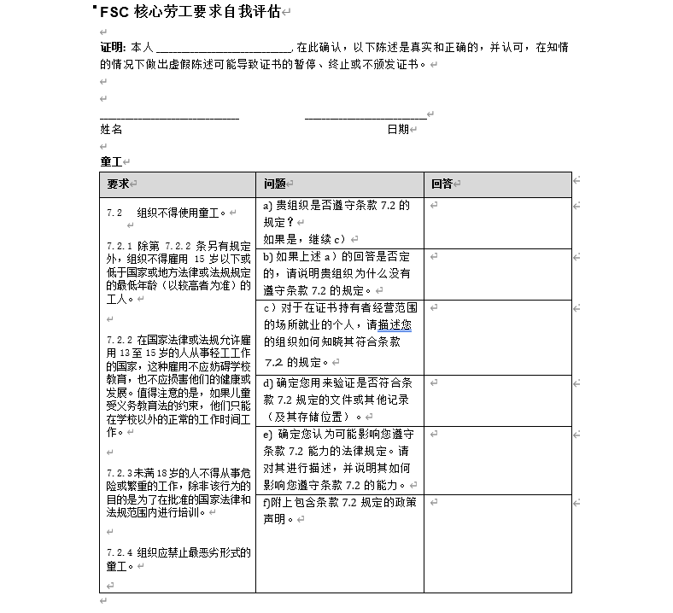
自我评估表（模板）
证明
关于合规的细节
FSC网络内合作伙伴针对部分国家制定了定制化模板： FSC Connect
Notes:
本段摘录自附录D，展示了模板中学员可能已熟悉的部分内容。组织负责人需以手签/电子签名/署名方式确认内容真实有效。
模板的每个部分对应一个条款，各条款的问题设置相同。
部分网络内合作伙伴已针对其所在国家定制了自我评估表，以便该国的证书持有者更简便地填写（幻灯片中提供了相关链接）。

Slide 19
自我评估表（SA）- 评估
FSC-STD-20-011
第11.3条
认证机构应根据组织运作的范围、规模、强度和风险，设计并实施一套体系，以评估组织的自我评估和符合 FSC-STD-40-004 第 7 节的相关性、有效性和充分性。认证机构应在其系统中规定、证明并记录自我评估的验证手段，包括但不限于：
  根据可用信息源及适用要求，建立自我评估验证机制；
  识别与FSC核心劳工要求相关且适用于组织/运营场所的法规要求。
  尽可能通过独立信息源验证组织提供的证据（例如相关文件、面谈记录等），具体要求依据第2.6款“运营场所评估”的规定执行。
  根据先前与FSC核心劳工要求相关的审核结果及自我评估表，确定各组织在认证周期内后续审核的频率和抽查要求。
  根据需要纳入具备特定资质的审核人员。
核实
确定适用的法律要求
确证
评估对核心劳工要求的承诺
Notes:
第11.3条内容非常全面！
需特别注意的是：认证机构必须建立自我评估内容的验证机制，具体需核查所提供的信息是否准确，能否通过其他可用信息源进行比对验证？为确保认证机构的所有审核员均以统一标准核查自我评估表及履行第7章的规定，会获得哪些支持？
自我评估表可用于指导现场审核，而审核工作则要核实表中所提供的详细信息。

Slide 20

章节
标题页幻灯片
提出核心劳工要求不符合项的情况
© FSC / Christian Irrgang

Slide 21
提出不符合项：简化流程图
审核发现
审核报告
纠正措施请求
（CAR）
决定
认证机构执行第11章“FSC核心劳工要求评估”
基于审核标准得出评估结果
标明符合项或不符合项
条理清晰地呈现审核中发现的问题
重大或轻微不符合项
对于合规的时限要求
状态（开启或关闭）
详细描述不符合项
认证机构负责认证决定
认证决定基于是否符合各项适用要求的评估结果做出
（请参见FSC-STD-20-011 V4-2 第4.1条）
Notes:
这是提出违反核心劳工要求事项的简化流程；上述流程也是基本框架，适用于任何产销监管链要求。
认证机构须依照STD-20-011第11章要求对审核标准进行评估，确定是否合规或不合规，并在审核报告中予以体现。对于发现的问题，应下发正式整改指令（CAR），明确问题的严重程度（重大/轻微）及整改时限等内容。
认证决定基于是否符合各项适用要求的评估结果做出。
有关分级评估的更多信息请参见FSC-STD-20-001。

Slide 22

与其他认证体系的等效性认定
© FSC Belgium / Bart Holvoet

Slide 23
核心劳工要求等效性评估
FSC核准的认证体系 = SA8000
  第1部分
  针对证书持有者的要求
  执行FSC核准的验证，以确认是否符合核心劳工要求
  根据STD-40-004 V3-1 第1.6条可能享有豁免
  提供相关记录
  根据认证体系向认证机构提交任何变更/更新内容
  第2部分
  针对认证机构的要求
  在下列条件下，可免予执行STD-20-011 V4-2 第11.3条的要求：
    已对FSC核准的认证体系及其真实性进行验证
  将审核发现的问题与结论形成书面评估报告
  如实记录合规证明的任何状态变更
来源：FSC-ADVICE-40-004-24和FSC-ADVICE-20-011-16
Notes:
根据40-004标准第1.11条规定，鉴于有些组织接受了社会责任审核等情况，允许通过其他认证体系证明其符合核心劳工要求。
为评估这些认证体系，FSC国际委员会政策与绩效部（P&P）制定了相关评估流程，并与利益相关方进行了磋商。随后启动了申请征询程序，邀请利益相关方就认证体系的评估提供建议。
根据评估结果，仅SA8000认证体系被认定为等效体系，相关结论载于第24号《技术指南》（ADVICE-40-004-24）中。
这意味着持有有效SA8000认证的组织，可通过提供SA8000审核报告等相关文件，证明其符合核心劳工要求。
证机构审核员须将相关信息纳入评估报告，并核实SA8000证书的真实性。
更多信息
SA8000是社会责任国际组织（SAI，一家非政府机构）制定的社会责任审核认证标准。该标准以ISO 17021为基础。
SA8000认证侧重于组织的劳动者权益管理体系，旨在推动其持续改进；并通过定期审核来保持认证的有效性。

Slide 24

外包管理
© FSC Belgium / Bart Holvoet

Slide 25

核心劳工要求与承包商
证书持有者
外包商
外包商
外包商
外包商
13.1 组织可将其产销监管链范围内的活动外包给FSC CoC认证的和/或非 FSC CoC认证的承包商。
FSC-STD-40-004
签署外包协议（根据第13章）的非FSC
认证承包商如何执行核心劳工要求
（STD-40-004 V3-1 第7章）？
草案 → 审议 → FSC-ADVICE-40-004-23 FSC- ADVICE-20-011-16
Notes:
认证范围内的外包协议旨在将相关业务活动进行外包。这意味着外包业务活动中涉及的劳动者也要被纳入评估范围（根据第13章）。
针对这种情况，要如何处理？
利益相关方（认证机构）可请求FSC提供规范性参考文件，以明确评估要求和委员会统一执行标准。2022年，开展了初步讨论，这也是制定第23号《技术指南》（40-004-23）的第一步。
第23号《技术指南》的首版于去年发布，自2023年7月1日起生效。自实施以来，FSC已收到各利益相关方的多项关切及修订诉求。为此，FSC于2024年8月发布新版《技术指南》，旨在回应各方关切并提供更明确的执行说明。

Slide 26
核心劳工要求与承包商
（ADVICE-40-004-23 V2-0）
组织
认证机构
外包协议条款应包含承包商对核心劳工要求的承诺
（或另行提供承诺文件）
对外包协议、政策承诺及自我评估表的审查是
认证机构对组织进行核查的核心内容
请参见STD-20-011 第11章：
第11.1条和第11.2条：政策声明
第11.3a）条：自我评估表
自我评估中须包含承包商承诺
（或由承包商另行提供承诺文件）
Notes:
需重点掌握以下要点：
外包协议
承包方所开展的活动属于认证范围。因此，外包协议条款需明确体现这一要求。协议中须包含对核心劳工要求的明确承诺，或由承包方与组织方另行签订承诺协议。
自我评估表
组织需将承包方纳入其自我评估范围，并核查其是否符合核心劳工要求。若承包方未包含在组织的自我评估中，则需由承包方另行提供自我评估表。
认证机构须确保这两项要求得到满足。同时，核查外包协议及自我评估表（请参见20-011 第11章）

Slide 27
核心劳工要求与承包商（第1页，共2页）
（ADVICE-40-004-23 V2-0和ADVICE-20-011-16 V2-0）
组织
认证机构
承包商（第一方/第二方/第三方）向认证机构提交审核证据，供其开展风险评估。 *
承包商风险评估（非FSC认证企业）
既往FSC评估 | 自上次监督审核以来核心劳工不符合项 | 高风险
 | 自上次FSC评估以来被证实的投诉 | 高风险
 | 无不符合项或投诉 | 低风险
无既往FSC评估 | 第一方/第二方/第三方审核符合下列所有条件： 1) 证明符合核心劳工要求， 2) 每年执行一次审核， 3) 记录完备详实， 4) 包括与员工面谈。 | 低风险
无既往FSC评估/审核 | 有无其他可验证事项？ | 高风险/ 低风险
*仅适用于首次接受审核且无FSC既往评估记录的承包商
Notes:
除了阐述如何遵守核心劳工要求的承诺及说明外，还有一个重要环节。
认证机构应负责对外包协议进行评估，以确认该承包商为“高风险”或“低风险”。具体包括核查FSC审核流程中的既往评估记录、投诉记录以及其他审核结果。为实现准确评估，在适用情况下，组织须向认证部门提交补充材料（如审核证明及报告）。
上表中对不同评估结果进行了分类（低风险、高风险），其中自动判定为高风险的情形包括以往存在违规行为或投诉的情况。

Slide 28

核心劳工要求与承包商（第2页，共2页）
（ADVICE-40-004-23 V2-0和ADVICE-20-011-16 V2-0）
认证机构
高风险
低风险
现场审核包括与相关人员面谈及实地观察。
抽查：
根据FSC-STD-20-011 第9.6条执行抽查
文件审核（外包协议、自我评估表），以核验变更情况。
抽查：
根据FSC-STD-20-011 第9.6条执行抽查
Notes:
若外包协议被评估为高风险，则需进行现场评估，可根据FSC-STD-20-011 第9.6条的规定执行抽查。
若外包协议被评估为低风险，则认证机构仅需审核文件记录，并确保所有变更事项清晰标注即可。此项审核亦可依据FSC-STD-20-011 第9.6条进行抽查。

Slide 29

谢谢

